Slide 1
Heurísticas Construtivas
Universidade Federal Fluminense
Instituto de Ciência e Tecnologia
Departamento de Ciência da Computação
Prof. Marcos Quinet

Slide 2
Introdução
As heurísticas construtivas têm suas origens na Inteligência Artificial
Para uma heurística ser considerada um bom método de otimização, deve apresentar as seguintes características:
deve ser fácil de implementar;
deve encontrar boas soluções rapidamente.
Apesar de serem métodos atraentes, deve-se considerar que não garantem a otimalidade da solução encontrada, ou seja, podem ser ótimos locais, ainda distantes da melhor solução possível

Slide 3
Introdução
Uma heurística construtiva deve gerar uma solução para o problema, um elemento por vez
Nas heurísticas clássicas, a escolha do elemento a ser inserido é de acordo com algum critério que faz dele o melhor candidato à inserção naquele momento
O processo é repetido até que se tenha uma solução completa, ou que todos os elementos candidatos à inserção tenham sido analisados
Após a conclusão da construção da solução, é aplicada uma heurística de refinamento (estudaremos em capítulos futuros), a fim de melhorar a solução

Slide 4
Algoritmo Guloso
Uma das heurísticas construtivas mais conhecidas é através do método guloso:

Slide 5
Algoritmo Guloso
Algoritmos gulosos (tradução adaptada do termo original 'greedy' - ganancioso) recebem essa denominação por fazerem suas escolhas nas melhores opções imediatas
A curto prazo, parece uma boa estratégia, mas para grandes quantidades de dados a serem analisados, mas nem sempre obterão a melhor solução
Muitas vezes suas escolhas levarão a decisões que não podem ser revertidas; para fazer uma alteração pode ser necessário começar tudo de novo
Pode levar a muitos cálculos repetidos e desnecessários

Slide 6
Algoritmo Guloso - exemplo
B
10
7
D
18
A
12
F
14
20
11
E
5
C
9
Qual o melhor caminho entre A e F?
Qual será o algoritmo escolhido pelo algoritmo guloso?

Slide 7
Algoritmo Guloso
Algoritmos gulosos são 'algoritmos míopes', pois só enxergam o que está diante deles (por exemplo, dados da iteração atual), e baseados nesta informação, tomam decisões de como prosseguir na sua execução
Apesar de uma aparente desvantagem na geração de soluções a longo prazo, os métodos de construção gulosos são rápidos e eficientes para a maioria dos problemas

Slide 8
Algoritmo Guloso
De maneira geral, os algoritmos gulosos e os problemas que podem ser solucionados através de seu uso são caracterizados por:
Há um problema a ser resolvido de maneira ótima e existe um conjunto de candidatos para a construção de uma solução;
Durante a execução, observa-se que os candidatos são divididos em dois grupos: um contendo os elementos testados e rejeitados, e outro com os elementos avaliados e escolhidos;
Existe uma função que verifica se um conjunto de candidatos constitui uma solução para o problema;

Slide 9
Algoritmo Guloso
Há uma segunda função que verifica a viabilidade do conjunto de candidatos, para descobrir se podem ou não ser inseridos novos candidatos para a obtenção de ao menos uma solução;
Existe uma terceira função que identifica qual dos candidatos ainda não classificados é o melhor, de acordo com o objetivo do problema;
E por fim, tem uma função objetivo, que calcula o valor da solução encontrada.

Slide 10
Exemplos de Algoritmos Gulosos
Código de Huffman
Usado essencialmente como técnica de compressão de dados. Encontra uma representação binária menor ou (no pior caso) igual a 8 bits para cada caracter que faz parte de um arquivo. Através da análise da frequência de cada caracter, atribui uma codificação com menos bits para os mais frequentes e mais bits para os menos frequentes
O algoritmo para o código de Huffman é um algoritmo guloso que produz uma codificação ótima para cada caracter

Slide 11
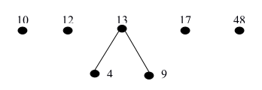
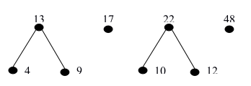
Exemplos de Algoritmos Gulosos
caracter | k | c | ? | g | p | a
frequência | 4 | 9 | 10 | 12 | 17 | 48
4 + 9 = 13
10 + 12 = 22

Slide 12
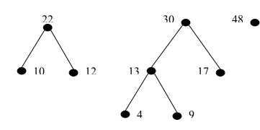
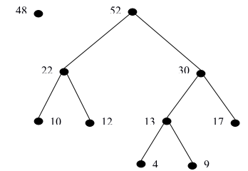
Exemplos de Algoritmos Gulosos
13 + 17 = 30
22 + 30 = 52

Slide 13
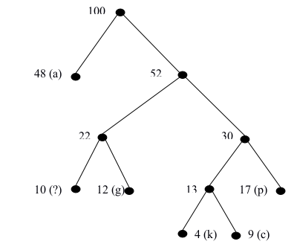
Exemplos de Algoritmos Gulosos
48 + 52 = 100
Para a árvore construída, obtivemos a seguinte codificação:
caracter | a | c | g | k | p | ?
codificação | 0 | 1101 | 101 | 1100 | 111 | 100

Slide 14
Exemplos de Algoritmos Gulosos
Outros algoritmos de grafos que também são gulosos são o da árvore geradora mínima (AGM) do caminho mínimo (Djikstra)
Exercício: implemente um dos dois algoritmos e apresente-o na próxima aula

Slide 15
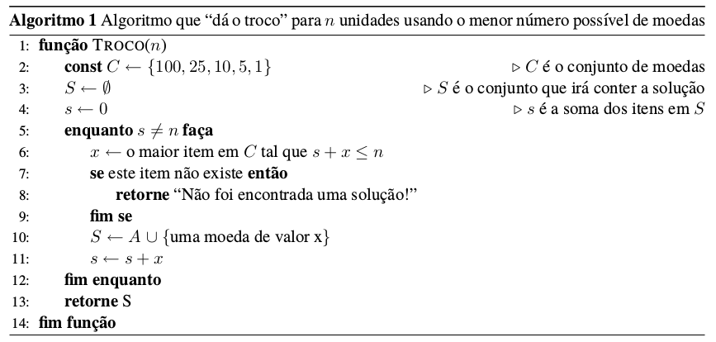
Algoritmos Gulosos
Problema do troco (como algoritmo guloso):

Slide 16
Algoritmos Gulosos
Problema do troco:
Devemos trocar qualquer valor de entrada pelo menor número possível de moedas. Podem estar disponíveis moedas de 100, 50, 25, 15, 10, 5 e 1 (não necessariamente todos os valores simultâneamente).
Realize diversas baterias de testes com diferentes dados de entrada e responda: O algoritmo sempre chega a uma resposta ótima?
Por exemplo, suponha que em um determinado momento temos que dar troco para 30, mas só temos moedas de 25, 15 e 1. O que acontece?

Slide 17
Algoritmos Gulosos
O problema do caixeiro viajante (TSP - Travel Salesman Problem) é um dos mais clássicos estudos de caso da otimização e pode utilizar uma heurística gulosa para criar uma solução inicial
Dado um conjunto de cidades que devemos visitar, deve-se encontrar o caminho mínimo para percorrê-las, passando somente uma vez por cada uma delas, e retornando à cidade de origem
É comprovadamente um problema NP-difícil, com muitas variações possíveis

Slide 18
Algoritmos Gulosos
Dados de entrada:
Cidades: Conjunto de cidades
d_{ij} = distância entre as cidades i e j
Variáveis de decisão:
x_{ij} = 1 se a aresta (i, j) será usada; 0, caso contrário
f_{ij} = quantidade de fluxo de i para j
Função objetivo:

Slide 19
Algoritmos Gulosos
Restrições:
1. De cada cidade i só sai uma aresta:
i
2. A cada cidade j só chega uma aresta:
i

Slide 20
Algoritmos Gulosos
3. O fluxo que chega a uma cidade i menos o que sai é igual a uma unidade:
f
f - 1
i
4. O fluxo máximo em cada aresta é igual a n-1, onde n é o número de cidades:
5. Integralidade e não negatividade:

Slide 21
Algoritmos Gulosos
Considerando que o PCV simétrico (onde d_{ij} = d_{ji}), se existirem n cidades a serem visitadas, existirão (n-1)!/2 rotas possíveis
Se n = 20 cidades, existem 10¹⁶ rotas possíveis. Um computador que avalia uma rota em 10⁻⁸ segundos gastaria cerca de 19 anos para encontrar a melhor solução por enumeração completa
Métodos de enumeração implícita, tais como branch-and-bound, embutidos em solvers, podem reduzir significativamente este tempo
Não há garantia de que isso sempre ocorra

Slide 22
Algoritmos Gulosos
Para instâncias formadas por um número maior de cidades, a resolução por métodos exatos é proibitiva em termos de tempos computacionais
O PCV pertence a classe de problemas NP-difíceis, ou seja não existem algoritmos exatos que o resolvam em tempo polinomial
À medida que n cresce, o tempo para obtenção de uma solução exata cresce exponencialmente

Slide 23
Algoritmos Gulosos
O PCV, assim como os demais problemas dessa categoria, é resolvido por meio de heurísticas, caracterizadas por:
Procedimentos que seguem uma intuição para resolver o problema (forma humana de resolver o problema, fenômenos naturais, processos biológicos, etc.)
Não garantem a otimalidade da solução final
Em geral, produzem soluções finais de boa qualidade rapidamente

Slide 24
PCV - Vizinho mais próximo
Cid. | 1 | 2 | 3 | 4 | 5 | 6
1 | 0 | 2 | 1 | 4 | 9 | 1
2 | 2 | 0 | 5 | 9 | 7 | 2
3 | 1 | 5 | 0 | 3 | 8 | 6
4 | 4 | 9 | 3 | 0 | 2 | 6
5 | 9 | 7 | 8 | 2 | 0 | 2
6 | 1 | 2 | 6 | 6 | 2 | 0
i | j | d_{ij}
6 | 1 | 1
6 | 2 | 2
6 | 3 | 6
6 | 4 | 6
6 | 5 | 2
1
2
1
6
3
Distância Total =
1
5
4

Slide 25
PCV - Vizinho mais próximo
Cid. | 1 | 2 | 3 | 4 | 5 | 6
1 | 0 | 2 | 1 | 4 | 9 | 1
2 | 2 | 0 | 5 | 9 | 7 | 2
3 | 1 | 5 | 0 | 3 | 8 | 6
4 | 4 | 9 | 3 | 0 | 2 | 6
5 | 9 | 7 | 8 | 2 | 0 | 2
6 | 1 | 2 | 6 | 6 | 2 | 0
i | j | d_{ij}
1 | 2 | 2
1 | 3 | 1
1 | 4 | 4
1 | 5 | 9
1
1
2
1
6
3
Distância Total =
1 + 1 = 2
5
4

Slide 26
PCV - Vizinho mais próximo
Cid. | 1 | 2 | 3 | 4 | 5 | 6
1 | 0 | 2 | 1 | 4 | 9 | 1
2 | 2 | 0 | 5 | 9 | 7 | 2
3 | 1 | 5 | 0 | 3 | 8 | 6
4 | 4 | 9 | 3 | 0 | 2 | 6
5 | 9 | 7 | 8 | 2 | 0 | 2
6 | 1 | 2 | 6 | 6 | 2 | 0
i | j | d_{ij}
3 | 2 | 5
3 | 4 | 3
3 | 5 | 8
1
2
1
1
6
3
3
Distância Total =
2 + 3 = 5
5
4

Slide 27
PCV - Vizinho mais próximo
Cid. | 1 | 2 | 3 | 4 | 5 | 6
1 | 0 | 2 | 1 | 4 | 9 | 1
2 | 2 | 0 | 5 | 9 | 7 | 2
3 | 1 | 5 | 0 | 3 | 8 | 6
4 | 4 | 9 | 3 | 0 | 2 | 6
5 | 9 | 7 | 8 | 2 | 0 | 2
6 | 1 | 2 | 6 | 6 | 2 | 0
i | j | d_{ij}
4 | 2 | 9
4 | 5 | 2
1
2
1
1
6
3
3
Distância Total =
5 + 2 = 7
5
4
2

Slide 28
PCV - Vizinho mais próximo
Cid. | 1 | 2 | 3 | 4 | 5 | 6
1 | 0 | 2 | 1 | 4 | 9 | 1
2 | 2 | 0 | 5 | 9 | 7 | 2
3 | 1 | 5 | 0 | 3 | 8 | 6
4 | 4 | 9 | 3 | 0 | 2 | 6
5 | 9 | 7 | 8 | 2 | 0 | 2
6 | 1 | 2 | 6 | 6 | 2 | 0
i | j | d_{ij}
5 | 2 | 7
1
2
1
1
6
3
7
3
Distância Total =
7 + 7 = 14
5
4
2

Slide 29
PCV - Vizinho mais próximo
Cid. | 1 | 2 | 3 | 4 | 5 | 6
1 | 0 | 2 | 1 | 4 | 9 | 1
2 | 2 | 0 | 5 | 9 | 7 | 2
3 | 1 | 5 | 0 | 3 | 8 | 6
4 | 4 | 9 | 3 | 0 | 2 | 6
5 | 9 | 7 | 8 | 2 | 0 | 2
6 | 1 | 2 | 6 | 6 | 2 | 0
1
1
2
1
2
6
3
7
3
Distância Total =
14 + 2 = 16
5
4
2

Slide 30
Algoritmos Gulosos
O Exemplo a seguir mostra a aplicação deste método ao problema de pistoneio de poços de óleo. Duas versões do método do vizinho mais próximo foram usadas
A rota é construída passo a passo, adicionando à solução corrente o poço com maior atratividade em relação à ETO (estação de tratamento de óleo)
Atratividade:
As restrições básicas para a construção da rota são:
A rota deve começar e terminar na estação de tratamento de óleo (ETO);
O tempo total da rota não deve ultrapassar o turno de trabalho (8 horas) dos operadores.

Slide 31
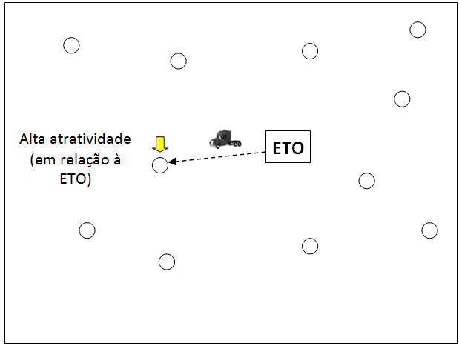
Algoritmos Gulosos

Slide 32
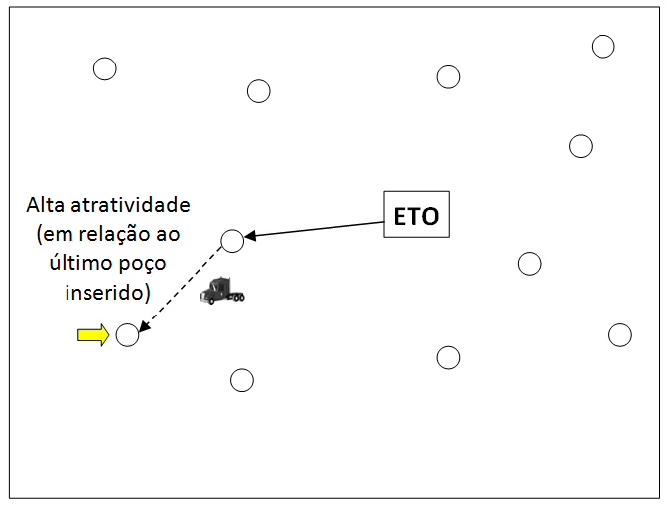
Algoritmos Gulosos

Slide 33
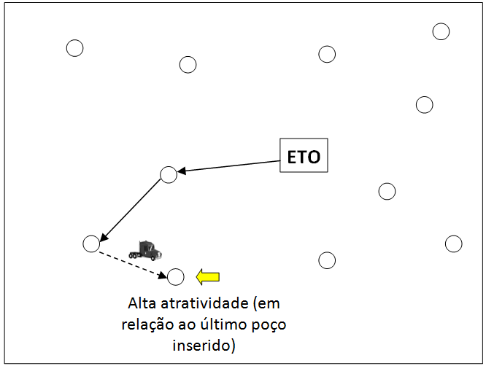
Algoritmos Gulosos

Slide 34
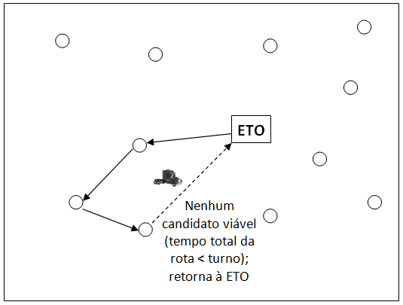
Algoritmos Gulosos

Slide 35
Algoritmos Gulosos
Inserção mais barata:
Constrói-se uma rota passo a passo, partindo de rota inicial envolvendo n cidades e adicionar a cada passo, a cidade k (ainda não visitada) entre a ligação (i, j) de cidades já visitadas, cujo custo de inserção seja o mais barato

Slide 36
PCV - Inserção mais barata
Cid. | 1 | 2 | 3 | 4 | 5 | 6
1 | 0 | 2 | 1 | 4 | 9 | 1
2 | 2 | 0 | 5 | 9 | 7 | 2
3 | 1 | 5 | 0 | 3 | 8 | 6
4 | 4 | 9 | 3 | 0 | 2 | 6
5 | 9 | 7 | 8 | 2 | 0 | 2
6 | 1 | 2 | 6 | 6 | 2 | 0
k
j
d_{ij}
i
d_{ir}
u
d_{ri}
r
t

Slide 37
PCV - Inserção mais barata
Cid. | 1 | 2 | 3 | 4 | 5 | 6
1 | 0 | 2 | 1 | 4 | 9 | 1
2 | 2 | 0 | 5 | 9 | 7 | 2
3 | 1 | 5 | 0 | 3 | 8 | 6
4 | 4 | 9 | 3 | 0 | 2 | 6
5 | 9 | 7 | 8 | 2 | 0 | 2
6 | 1 | 2 | 6 | 6 | 2 | 0
d_{kj}
k
j
Custo da inserção = d_{ik} + d_{kj} - d_{ij}
d_{ik}
d_{ij}
i
d_{ir}
u
d_{ri}
r
t

Slide 38
PCV - Inserção mais barata
Cid. | 1 | 2 | 3 | 4 | 5 | 6
1 | 0 | 2 | 1 | 4 | 9 | 1
2 | 2 | 0 | 5 | 9 | 7 | 2
3 | 1 | 5 | 0 | 3 | 8 | 6
4 | 4 | 9 | 3 | 0 | 2 | 6
5 | 9 | 7 | 8 | 2 | 0 | 2
6 | 1 | 2 | 6 | 6 | 2 | 0
1
2
2
6
7
3
2
11
5
4
Distância Total =

Slide 39
PCV - Inserção mais barata
Cid. | 1 | 2 | 3 | 4 | 5 | 6
1 | 0 | 2 | 1 | 4 | 9 | 1
2 | 2 | 0 | 5 | 9 | 7 | 2
3 | 1 | 5 | 0 | 3 | 8 | 6
4 | 4 | 9 | 3 | 0 | 2 | 6
5 | 9 | 7 | 8 | 2 | 0 | 2
6 | 1 | 2 | 6 | 6 | 2 | 0
i | k | j | d_{ik} + d_{kj} – d_{ij}
6 | 1 | 2 | 1 + 2 – 2 = 1
6 | 3 | 2 | 6 + 5 – 2 = 9
6 | 4 | 2 | 6 + 9 – 2 = 3
2 | 1 | 5 | 2 + 9 – 7 = 4
2 | 3 | 5 | 5 + 8 – 7 = 6
2 | 4 | 5 | 9 + 2 – 7 = 4
5 | 1 | 6 | 9 + 1 – 2 = 8
5 | 3 | 6 | 8 + 6 – 2 = 12
5 | 4 | 6 | 2 + 6 – 2 = 6
1
2
2
1
2
6
7
3
2
5
4
Distância Total =
11 + 1 = 12

Slide 40
PCV - Inserção mais barata
Cid. | 1 | 2 | 3 | 4 | 5 | 6
1 | 0 | 2 | 1 | 4 | 9 | 1
2 | 2 | 0 | 5 | 9 | 7 | 2
3 | 1 | 5 | 0 | 3 | 8 | 6
4 | 4 | 9 | 3 | 0 | 2 | 6
5 | 9 | 7 | 8 | 2 | 0 | 2
6 | 1 | 2 | 6 | 6 | 2 | 0
i | k | j | d_{ik} + d_{kj} – d_{ij}
6 | 3 | 1 | 6 + 1 – 1 = 6
6 | 4 | 1 | 6 + 4 – 1 = 9
1 | 3 | 2 | 1 + 5 – 2 = 4
1 | 4 | 2 | 4 + 9 – 2 = 11
2 | 3 | 5 | 5 + 8 – 7 = 6
2 | 4 | 5 | 9 + 2 – 7 = 4
5 | 3 | 6 | 8 + 6 – 2 = 12
5 | 4 | 6 | 2 + 6 – 2 = 6
1
2
2
1
1
5
6
7
3
2
5
4
Distância Total =
12 + 4 = 16

Slide 41
PCV - Inserção mais barata
Cid. | 1 | 2 | 3 | 4 | 5 | 6
1 | 0 | 2 | 1 | 4 | 9 | 1
2 | 2 | 0 | 5 | 9 | 7 | 2
3 | 1 | 5 | 0 | 3 | 8 | 6
4 | 4 | 9 | 3 | 0 | 2 | 6
5 | 9 | 7 | 8 | 2 | 0 | 2
6 | 1 | 2 | 6 | 6 | 2 | 0
i | k | j | d_{ik} + d_{kj} – d_{ij}
6 | 4 | 1 | 6 + 4 – 1 = 9
1 | 4 | 3 | 4 + 3 – 1 = 6
3 | 4 | 2 | 3 + 9 – 5 = 7
2 | 4 | 5 | 9 + 2 – 7 = 4
5 | 4 | 6 | 2 + 6 – 2 = 6
1
2
1
1
5
6
7
3
9
2
5
4
Distância Total =
16 + 4 = 20
2

Slide 42
PCV - Inserção mais barata
Cid. | 1 | 2 | 3 | 4 | 5 | 6
1 | 0 | 2 | 1 | 4 | 9 | 1
2 | 2 | 0 | 5 | 9 | 7 | 2
3 | 1 | 5 | 0 | 3 | 8 | 6
4 | 4 | 9 | 3 | 0 | 2 | 6
5 | 9 | 7 | 8 | 2 | 0 | 2
6 | 1 | 2 | 6 | 6 | 2 | 0
1
2
1
1
5
6
3
9
2
5
4
Distância Total =
16 + 4 = 20
2
s = (6 1 3 2 4 5)

Slide 43
Algoritmos Gulosos
No problema de pistoneio de poços de óleo, foram empregados dois métodos de construção baseados na inserção mais barata:
No primeiro, a cada poço selecionado para inserção na rota (mais barato em relação à ETO), são testadas todas as posições de inserção a fim de determinar a que gera a rota de menor custo;
No segundo, constrói-se uma rota simples, com dois poços de menor custo em relação à ETO. Em seguida, os cálculos para determinar a inserção mais barata são feito em relação a cada um dos poços da rota.

Slide 44
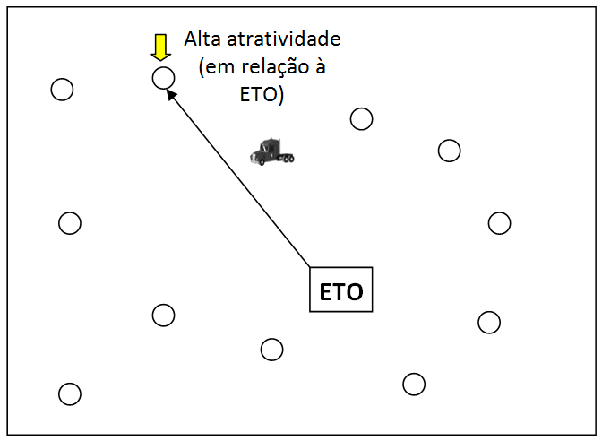
Algoritmos Gulosos

Slide 45
Algoritmos Gulosos

Slide 46
Algoritmos Gulosos

Slide 47
Algoritmos Gulosos

Slide 48
Algoritmos Gulosos

Slide 49
Algoritmos Gulosos

Slide 50
Algoritmos Gulosos

Slide 51
Algoritmos Gulosos

Slide 52
Problema de Roteamento de Veículos
Dados de entrada:
Um depósito
Uma frota de veículos, com base no depósito
Um conjunto de clientes
A demanda dos clientes
Uma matriz de distâncias D = (d_{ij}) entre depósito e clientes e entre pares de clientes
Cidades = depósito U Clientes
PRV consiste em encontrar um conjunto de rotas para os veículos tal que:
Cada rota comece e termine no depósito
Cada cliente seja atendido por um único veículo
A capacidade (capVeic) dos veículos seja respeitada
A distância total percorrida seja a menor possível

Slide 53
Problema de Roteamento de Veículos
Demanda
[6]
A
[3]
B
[9]
capacidade dos veículos
C
(18)
dep
[7]
D
[5]
E

Slide 54
Problema de Roteamento de Veículos
Demanda
[6]
A
[3]
B
[9]
capacidade dos veículos
C
(18)
dep
[7]
D
[5]
E

Slide 55
Problema de Roteamento de Veículos
Dados de entrada:
Cidades: Conjunto formado por Depósito e Clientes
d_{ij} = distância entre as cidades i e j
demanda_{i} = demanda da cidade i (demanda_{dep} = 0)
Variáveis de decisão:
x_{ij} = 1 se a aresta (i,j) será usada; 0, caso contrário
f_{ij} = quantidade de fluxo de i para j
Função objetivo:

Slide 56
Problema de Roteamento de Veículos
Restrições:
1. De cada cidade i, exceto o depósito (1), só sai um veículo:
i
2. A cada cidade j, exceto o depósito (1), só chega um veículo:
i
dep

Slide 57
Problema de Roteamento de Veículos
4. Ao passar por uma cidade j, exceto o depósito, o veículo deve atender a demanda dessa cidade, isto é, deve deixar demanda(j) unidades de produto na cidade j;
f
f - demanda_{j}
j
5. O fluxo máximo em cada aresta não pode superar a capacidade do veículo:
6. Integralidade e não negatividade:

Slide 58
Problema de Roteamento de Veículos
Adaptação da Heurística do Vizinho mais próximo para o Problema de Roteamento de Veículos com frota homogênea:
Passo 1: Partir do depósito com um novo veículo e ir até a cidade mais próxima ainda não visitada;
Passo 2: Determinar a cidade mais próxima da última cidade inserida na rota e verificar se é possível atender sua demanda;
Passo 3: Se for possível atender a demanda dessa cidade, adicioná-la à rota. Caso contrário, retornar ao depósito e voltar ao Passo 1.

Slide 59
Heurística Construtiva do Vizinho mais Próximo Aplicada ao PRV
(13)
3
(12)
(10)
2
[50]
(9)
(10)
4
(4)
(10)
5
j
6
(10)
(10)
(7)
i
(5)
(3)
k
(10)
(10)
(10)

Slide 60
Heurística Construtiva de Clark & Wright para o PRV com frota homogênea
Idéia básica:
Empregar um veículo para atender cada cliente, isto é, considerar n veículos saindo do depósito, atendendo cada qual a somente um cliente e retornando ao depósito;
Unir as rotas de cada veículo com base no conceito de economia (saving).
À medida que se reduz a distância total percorrida, o número de veículos necessários também é reduzido (pois as rotas são mescladas)
Economia (saving): s_{ij} = d_{i0} + d_{0j} - d_{ij}

Slide 61
Heurística Construtiva de Clark & Wright para o PRV com frota homogênea
(a) Rota inicial
(b) Rota combinada
j
j
i
i
0
0
i e j devem ser clientes das extremidades das rotas

Slide 62
Exemplo da heurística de Clark & Wright
Cidades a serem visitadas: 1, 2, 3, 4 e 5
Capacidade de um caminhão: 50
1
d_{i0}
d_{j0}
d_{ij}
S_{ij}
52
52
34
32
28
5
27
2
24
27
32
43
43
20
38
13
4
28
3
s_{ij} = d_{i0} + d_{j0} - d_{ij}

Slide 63
Exemplo da heurística de Clark & Wright
Passo 1: considerar 1 caminhão para atender cada cliente
1
d_{i0}
d_{j0}
d_{ij}
S_{ij}
28
28
5
24
27
2
24
27
38
13
38
13
4
3
Total percorrido | 260 km
N ° de caminhões | 5

Slide 64
Exemplo da heurística de Clark & Wright
[1, 4] provê a maior economia e não ultrapassa a capacidade; são mescladas
próximo passo: [2, 5] será uma nova rota, mesclando as originais
1
d_{i0}
d_{j0}
d_{ij}
S_{ij}
34
28
5
24
27
2
24
27
13
38
13
4
3
Total percorrido | 228 km
N ° de caminhões | 4

Slide 65
Exemplo da heurística de Clark & Wright
Nenhuma das rotas possíveis (mesmo a de maior economia) respeita o limite de capacidade; serão usados 3 caminhões (um visitará somente 3)
1
d_{i0}
d_{j0}
d_{ij}
S_{ij}
34
28
5
27
2
24
27
13
38
13
4
3
Total percorrido | 204 km
N ° de caminhões | 3

